Slide 1
Resistencia
Heb 12:1-7

Slide 2
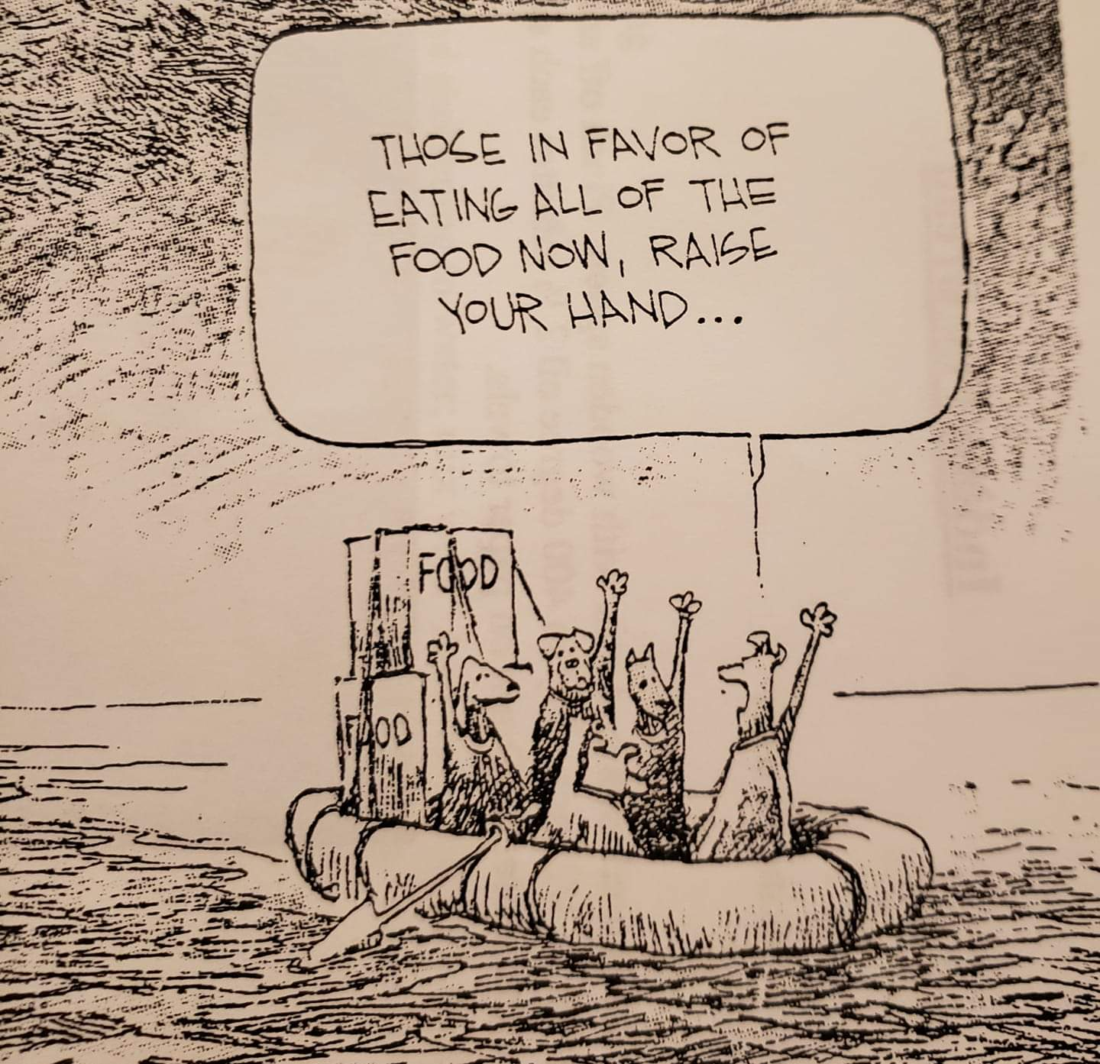

Slide 3
Resistencia
Humanidad
  Carrera De Resistencia: Hombre vs. Caballo
    Los humanos tienen el mayor potencial de resistencia en comparación con los animales terrestres
Historia De Las Luchas Humanas

Slide 4
Resistencia
Humanidad
  Mt 26:40-41, Apóstoles dormidos en el jardín
  Rom 7:11-23, Pablo luchando con su voluntad
  2 Tim 2:3-10, Pablo instruyendo a Timoteo sobre la actitud hacia su obra
  Mk 8:1-3, Jesús alimenta a la multitud para que no se desmayen en el largo viaje a casa
  Jn 4:6, Jesús cansado
Historia De Las Luchas Humanas

Slide 5
Resistencia
Heb 12:1-7, La Carrera Cristiana
  Corre La Carrera Con Resistencia
  Eliminar Cosas Que Nos Entorpecen Fácilmente
  Advertencias Contra El Cansancio Y El Desmayo
Carrera Cristiana

Slide 6
Resistencia
Palabras Asociadas
  Aguantar (Paciencia)
    Permanecer Bajo Dificultades Sin Sucumbir
  Desmayarse
    Estar Debilitado Por Agotamiento, Debilitarse, Cansarse, Cansarse
  Cansado
    Para Cansarse Con El Esfuerzo
  Tan Fácilmente Acosado
    Frustrando (Un Corredor) En Todas Las Direcciones
Carrera Cristiana

Slide 7
Resistencia
Herramientas Para La Resistencia
  Actitud – Encontrar La Alegría
    Comprender El Valor
      Jas 1:2-4, Probar Nuestra Fe Produce Resistencia
      Phil 3:7-21, Pablo olvidando las cosas que están detrás, y extendiendo la mano a las cosas que están antes, presiono hacia la marca para el premio del alto llamado de Dios en Cristo Jesús..
      2 Cor 12:7-10, Pablo "glorió" recgonando el valor de sus enfermedades
    Encuentra Alegría, Aliento, Esperanza
      Jas 1:2, Regocíjense En Las Pruebas
      2 Cor 12:7-10, Cuando Pablo Era Débil, Se Hizo Fuerte
    No Desprecie Las Pruebas
      Negativo, Derrotado, Disgustado, Enojado, Resentido
Carrera Cristiana

Slide 8
Resistencia
Herramientas Para La Resistencia
  Oración
    Jas 1:5-8, Ora A Dios Por Sabiduría
    2 Cor 12:7-10, La Oración De Pablo Sobre Sus Enfermedades
Carrera Cristiana

Slide 9
Resistencia
Herramientas Para La Resistencia
  La Iglesia
    Alentado Por Otros
    Heb 12:1-7, "Nube" de testigos, mirando a Jesús... Soportado...
    Jas 5:7-12, Los Contamos Felices Que Perduran...
    Analogía Deportiva
      El Coaching Y La Tutoría Permiten Un Mayor Rendimiento
Carrera Cristiana

Slide 10
Resistencia
Herramientas Para La Resistencia
  Bien Fundando
    Jas 5:7-12, Establece Tus Corazones
    Heb 12:1-7, El Propósito Es Fundar Christians
Carrera Cristiana

Slide 11
Resistencia
Herramientas Para La Resistencia
  Cargas Innecesarias
    Heb 12:1-7, Deja a un lado todo peso y el pecado
    1 Cor 9:24-27, Todo hombre que se esfuerza por la maestría es templado en todas las cosas.
    Phil 3:7-21, Cuento todas las cosas menos la pérdida
    2 Cor 12:7-10, Quería librarse de una carga/equipaje
Carrera Cristiana

Slide 12
Resistencia
Campo De Entrenamiento
  Resistencia Física
    1 Tim 4:7-9, El ejercicio corporal beneficia un poco
    Ayuno
      Ps 69:10, Castigado
      Ps 35:13, Humillado
      Isa 58:5, Afligido
      Acts 13:3, Cristianos Practicados
    Ejercicio De Resistencia
Aplicaciones

Slide 13
Resistencia
Familia De La Iglesia
  Educar
  Animar, Edificar, Apoyarse Unos A Otros
  Orientación Y Tutoría
    Más Fácil Con Los Demás
Aplicaciones

Slide 14
Resistencia
Enfoque Mental
  Positivo
    Alegrarse
    Animar
    Objetivo – Objeto
    Bueno – Beneficio
  Negativo
    Consume, Destruye, Derrota
    Fácil De Obsesionar
Aplicaciones

Slide 15
Resistencia
Recuperación, Alivio Y Refugio
  Jesús Descansó
    Tiempo A Solas
      Se Separó De Las Multitudes
    Cada Día Sabático
  "Lugar Feliz“
    Alimento
    Ejercicio
    Meditar (En Positivo)
  Absolutamente Necesario Para El Físico
Aplicaciones

Slide 16

Rom 8: 31-39
Más Que Conquistadores

